Slide 1
Популяция, сообщества, экосистемы (II)
Биомасса,продукция
Круговорот веществ и поток энергии в экосистеме
Свойства экосистем
Понятие качественных и количественных характеристик
Понятие о биомассе и продукции экосистемы

Slide 2
Биомасса – это суммарная масса особей сообщества организмов произведенное за единицу времени и соотнесенное к единице площади или объема места обитания данного биоценоза. Выражается в единицах массы вещества на единицу площади или объема (кг/га, кг/м3)
Продукция – это суммарная биомасса образованная в экосистеме за определенное время. Различают первичную продукцию, произведенную продуцентами, вторичную продукцию, которую образуют гетеротрофы, консументы и редуценты.

Slide 3
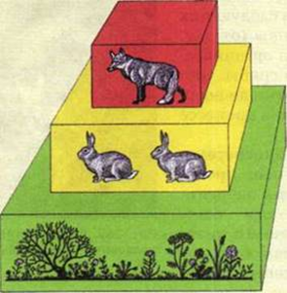
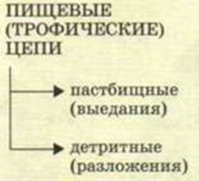
Круговорот веществ и поток энергии в экосистеме.
Основу существования экосистем составляют происходящие в ней круговорот веществ и поток энергии. Они осуществляются по трофическим уровням - совокупностям организмов, объединенных типами питания
Различают два типа трофических цепей: пастбищные, или цепи выедания, и (от лат. detritus - истертый), или цепи разложения детритные

Slide 4
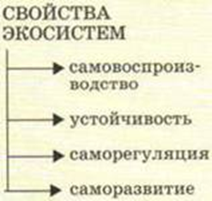
Свойства экосистем
Экосистемы способны к самовоспроизводству, т.е. к воссозданию потока энергии и круговорота веществ
Экосистемы обладают устойчивостью
Для экосистем характерна саморегуляция
Экосистемы способны к саморазвитию

Slide 5
Поступательные изменения экосистем вызваны постоянно действующими факторами и приводят к смене одних сообществ другими - сукцессии.
Сукцессия (от лат. successio - преемственность) - закономерная и последовательная смена природных сообществ, вызванная взаимодействием организмов между собой и с окружающей их абиотической средой.
При отсутствии нарушений сукцессия завершается образованием устойчивого сообщества - климаксного (от греч. klimax - лестница)

Slide 6
Понятие качественных и количественных характеристик
Количественные характеристики экосистем – это наиболее общие характеризующие их показатели, которые могут быть выражены в виде конкретных числовых значений. Различают характеристики, доступные непосредственному учету, и те, которые определяются путем расчетов, на основании других количественных показателей. Кроме того, данные характеристики могут быть абсолютными и относительными.

Slide 7
Качественные характеристики – это те, которые не могут быть выражены точными числовыми значениями, однако доступны для восприятия и сравнения по принципу «больше-меньше», кроме того, сюда относятся различные показатели, для которых применяется балловая оценка.

Slide 8
Особенности качественных характеристик
Размер экосистемы
Биоразнообразие экосистемы
Численность организмов
Продуктивность, продукция экосистемы
Интенсивность абиотических факторов
Емкость экосистемы

Slide 9
Особенности количественных характеристик
Устойчивость.
Надежность
Самовосстановление
Саморегуляция
Самоочищение

Slide 10
Понятие о биомассе и продукции экосистемы
Первичная продукция — биомасса, созданная автотрофными организмами (продуцентами) из минеральных веществ в процессе фото- или хемосинтеза. Основное количество образующихся таким путем органических веществ создают зеленые растения. Эффективность превращения поглощаемой ими солнечной энергии в энергию химических связей органических веществ составляет в среднем 1 %.
Эта закономерность получила название правило 1 %.

Slide 11
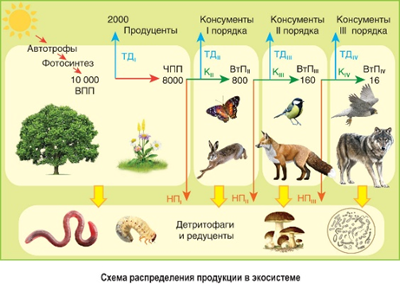
Вторичная продукция — биомасса, созданная гетеротрофными организмами (консументами и редуцентами) за счет энергии органического вещества (ЧПП), синтезированного продуцентами в процессе фотосинтеза.
Чистая первичная продукция (ЧПП)

